Slide 1
شبیه سازی سرریز پلکانی با استفاده از مدل المان محدود ANSYS CFX استاد راهنما: سلمان سنگی ارائه دهنده : حمزه ابراهیم نژادیان شهریور-1395

Slide 2
مقدمه
دنیای پیرامون، متشکل است از پدیده‌های فیزیکی بسیاری که بخش قابل توجهی از این پدیده‌ها، در حیطه مکانیک شاره‌ها قرار می‌گیرد. جریان‌های اقیانوسی، توده‌های هوایی، جریان خون در رگ‌ها، مجراهای تنفسی، جریان سیال اطراف خودرو، جریان باد در اطراف ساختمان و بسیاری دیگر از پدیده‌های شاره‌ای، نمونه‌ای از این فیزیک‌ها هستند.
طراحی صحیح و هوشمندانه بسیاری از تجهیزات مهندسی، نیازمند درک صحیحی از این پدیده‌هاست. بدین منظور از دانش مکانیک سیالات، بر پایه قوانین حرکتی ارائه‌شده توسط نیوتن استفاده می‌شود. این قوانین به صورت کلی در قالب چهار معادله اصلی برای بقای مومنتوم و جرم ارائه می‌گردد.

Slide 3
مقدمه
این معادلات که با نام معادلات ناویر استوکس نیز معرفی می‌شوند، با وجود دقت کافی برای غالب پدیده‌های مکانیک سیالات، در بسیاری از موارد، به دلیل پیچیدگی‌های بالای حل، به صورت مستقیم قابل ارزیابی نیستند و به دلیل حضور ترم‌های غیر خطی و همچنین همبستگی چهار معادله به یکدیگر، به عنوان یکی از پیچیده‌ترین معادلات دنیای علم، معرفی می‌شوند. حل مستقیم و تحلیلی این معادلات، به جز در موارد بسیار محدود و با در نظر گرفتن بسیاری فرضیات ساده‌سازی، ممکن نیست. جریان بین دو صفحه موازی، جریان آرام درون لوله با سطح مقطع دایروی و جریان رینولدز پایین در اطراف یک گوی، نمونه‌هایی از فیزیک‌های ساده‌ای هستند که برای آن‌ها‌، حل تحلیلی معادلات ناویر استوکس وجود دارد.

Slide 4
مقدمه
در کنار این‌ها، پدیده‌های بسیاری در دنیای مهندسی وجود دارد، که دارای پیچیدگی‌های بسیاری بوده و به دلایل مختلفی، نیازمند درکی از رفتار معادلات جریان، بر روی آن‌ها هستیم. غالب جریان‌های کاربردی در فیزیک‌های صنعتی، مانند جریان درون یک راکتور، جریان اطراف هواپیمای مسافربری، جریان درون سیلندر پیستون خودرو و بسیاری دیگر از جریان‌های صنعتی و طبیعی، نمونه‌هایی از پدیده‌های هستند، که تحلیل آن‌ها با اهدافی همچون درک بالاتر از محیط پیرامون، بهبود زندگی و طراحی تجهیزات صنعتی صورت می‌پذیرد.

Slide 5
مقدمه
در این شرایط و با توجه به ضعف روش‌های ریاضیاتی در حل معادلات ناویر استوکس، نیامند روش‌های دیگری هستیم. تجربه و آزمایش، یکی از گزینه‌های جایگزین است. در روش‌های تجربی، نمونه‌ای از فیزیک مورد نظر در ابعاد اصلی و یا ابعاد کوچک‌شده آزمایشگاهی، ساخته و تحلیل جریان بر روی آن، از طریق اندازه‌گیری پارامترهای اساسی مانند نیرو، ضریب درگ، ضریب انتقال حرارت و مشابه آن، انجام می‌شود. این روش با وجود دقت نسبتا بالا، به دلیل هزینه‌های بالای انجام آزمایش از یک سو و عدم امکان انجام آن بر روی تمامی فیزیک‌های مورد نظر از سوی دیگر، دارای محدودیت‌های بسیاری است.
دیدگاه سومی که در بسیاری از پروژه‌های امروزی، به فراوانی مورد توجه قرار می‌گیرد، استفاده از روش‌های عددی است. در روش‌های عددی، ابتدا دامنه حل به اجزای بسیار کوچکی به نام سلول‌های محاسباتی، تقسیم می‌شود. مجموع سلول‌های محاسباتی، تشکیل یک شبکه محاسباتی می‌دهند. سلول‌های محاسباتی بسته به پیچیدگی هندسی و همچنین ساختار کلی حل‌گر، دارای اشکالی مختلف‌اند.

Slide 6
ضرورت کاربرد مدل عددی
هزینه ی پائین تر مدل عددی
زمان مورد نیاز کمتر نسبت به ساخت مدل آزمایشگاهی
امکان ارائه نتایج از تمامی بخش های مدل(نقاط حساس و دارای درصد بالای آشفتگی)
امکان ارائه ی نتایج غیر قابل اندازه گیری در مدل آزمایشگاهی
امکان ثبت نتایج در مکان های بیشتری برروی مدل و در بازه های زمانی متفاوت
مکملی برای نتایج آزمایشگاهی و اعتماد بخشی به نتایج مدل آزمایشگاهی از طریق صحت سنجی
مدل عددی مورد استفاده در تحقیق حاضر نرم افزار ANSYS CFX می باشد.

Slide 7
مشخصه های نرم افزار ANSYS CFX
نرم افزار ANSYSCFX یک نرم افزار با هدف دینامیک سیال محاسباتی است.
نرم افزار ANSYSCFX از یک روش ترکیبی که روش حجم محدود مبتنی بر المان نامیده می شود، استفاده می کند.
همچون روش حجم محدود، معادلات بقا به فرم انتگرالی به این حجم های کنترل اعمال می شود. همچنین شار های عبوری از مرزهای حجم کنترل و جملات منبع نیز بر اساس المان حساب می شوند.
در این نرم افزار دو مدل مجزا اویلرین- اویلرین برای مدل سازی جریان چند فازی و رد یابی ذره لاگرانژی وجود دارد. جهت مدل سازی سطح آزاد، دو زیر مدل جریان همگن چند فازی و غیر همگن چند فازی ارائه شده است، که طرح های محدود شده اویلرین– اویلرین هستند.

Slide 8
مشخصه های نرم افزار ANSYS CFX
CFX معادلات گسسته شده دینامیک سیال را به صورت کاملاً کوپل(Fully Coupled ) در حوزه مکان و کاملاً ضمنی(Fully Explicit ) در حوزه زمان حل کرده و از الگوریتم‌های تصحیح فشار مانند سیمپل(SIMPLE) استفاده نمی‌کند، که در نتیجه سرعت حلگر آن بالاتر بوده ولی به حافظه در دسترس بیشتری نیاز دارد.

Slide 9
قابلیت های های نرم افزار ANSYS CFX
از جمله قابلیت های مهم و قابل ذکر این نرم افزار MESH MOTION می باشد. که با ایجاد حرکت در مش، تحلیل سیالاتی مدل های متحرک را ایجاد کرده است.
این نرم افزار این قابلیت را برای کاربران ایجاد کرده است تا در محیط نرم افزار با استفاده از یک زبان برنامه نویسی منطبق برFORTRAN بسیاری از محدودیت های موجود در CFD را برطرف کنند.
قابلیت MESH Adaption از دیگر قابلیت های بارز این نرم افزار نسبت به نرم افزار های دیگر است که قابلیت تطبیق مش را بسته به یکی از متغییر های جریان را فراهم می سازد.

Slide 10
قابلیت های های نرم افزار ANSYS CFX
برای انجام مدل سازی و مش زدن در نرم افزار ANSYS CFX می توان از نرم افزار ANSYS WORKBENCH استفاده کرد. لینک های قویANSYS WORKBENCH و قدرت MESHING این نرم افزار منحصر به فرد بوده و دیگر نرم افزارهای CFD دارای چنین قابلیت هایی نمی باشند.
قابليتهاي فراواني نظير مدلسازي جريان هاي دائم و غير دائم ، جريان لزج و غير لزج ، احتراق ، جريان مغشوش، انتقال حرارت، حركت ذرات جامد و قطرات مايع در يك فاز پيوسته و ...
لازم به ذکر است CFX قابلیت حل مستقیم مسایل دوبعدی را ندارد و لازم است برای بعد سوم از شرط مرزی تقارن استفاده شود. استفاده از CFX به خصوص در شبیه سازی تجهیرات دوار مانند پمپ های گریز از مرکز، توربین ها و کمپرسور های گریز از مرکز بسیار مفید است.

Slide 11
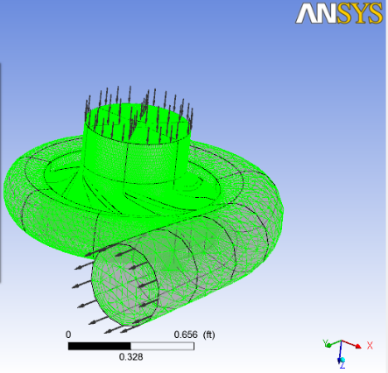
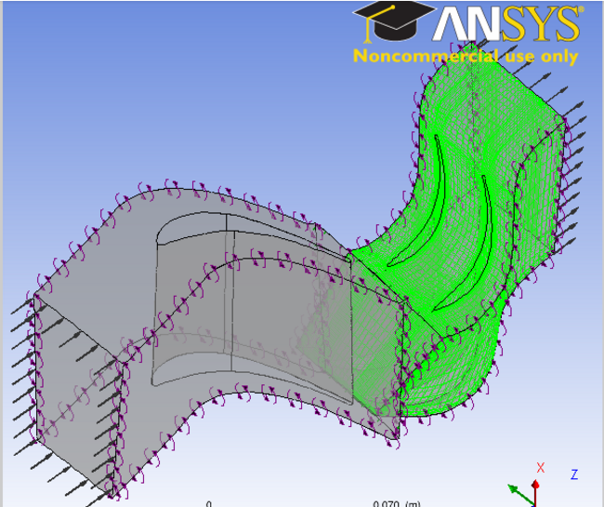
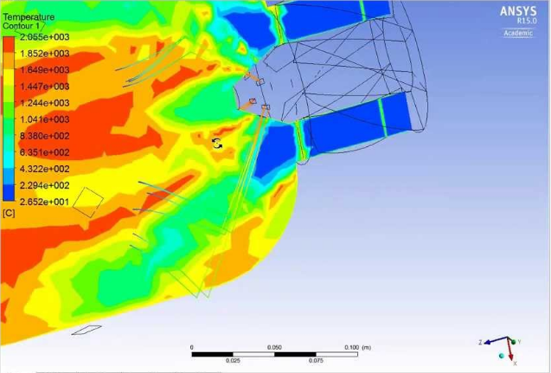
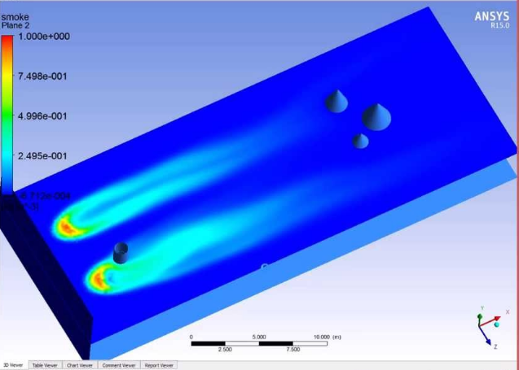
قابلیت های های نرم افزار ANSYS CFX
قابلیت شبیه سازی تجهیرات دوار مانند پمپ های گریز از مرکز، توربین ها و کمپرسور های گریز از مرکز، انتقال حرارت و جریان سیال

Slide 12
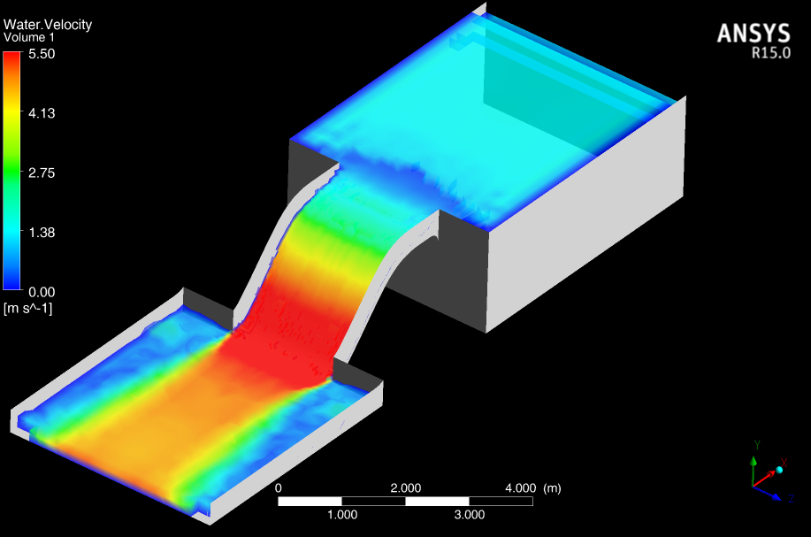
قابلیت های های نرم افزار ANSYS CFX
قابلیت شبیه سازی انتقال حرارت و جریان سیال

Slide 13
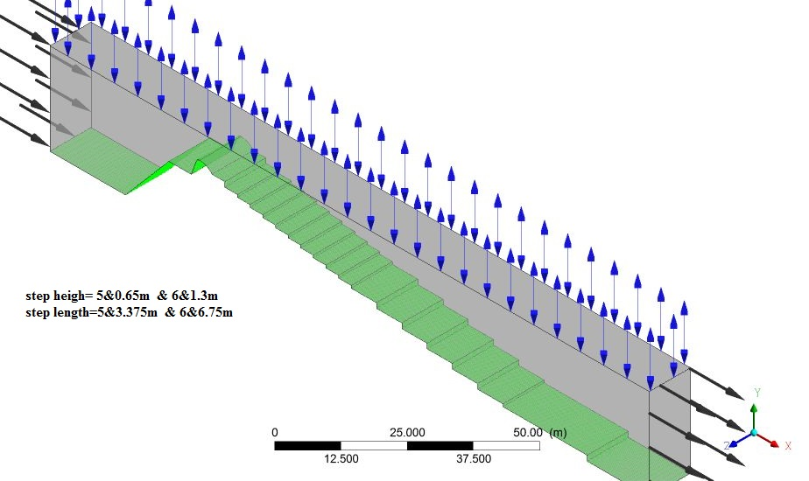
توانمندی های شبیه سازی ANSYS CFX
قابلیت ساخت هندسه سه بعدی مدل در محیط ANSYS Workbench

Slide 14
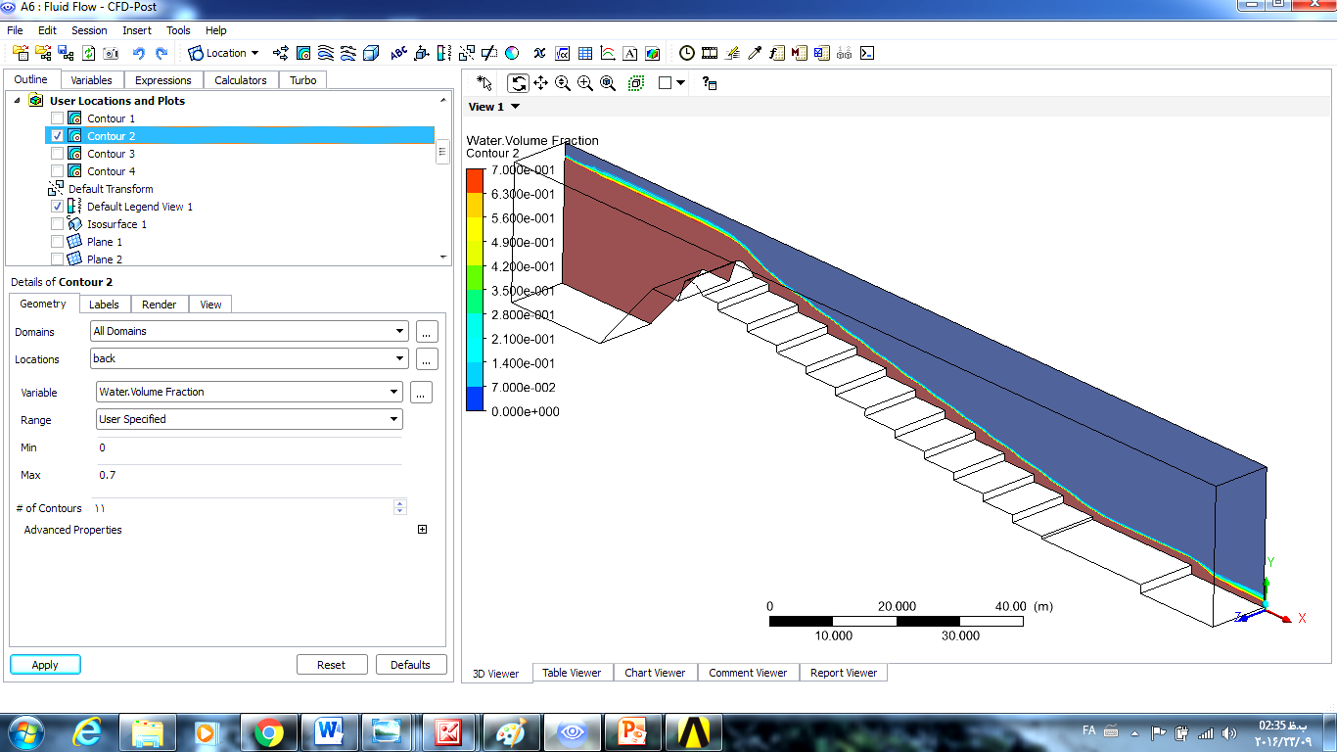
توانمندی های شبیه سازی ANSYS CFX
قابلیت ارائه نتایج کسر حجمی آب و هوا برروی PLANE تعریف شده

Slide 15
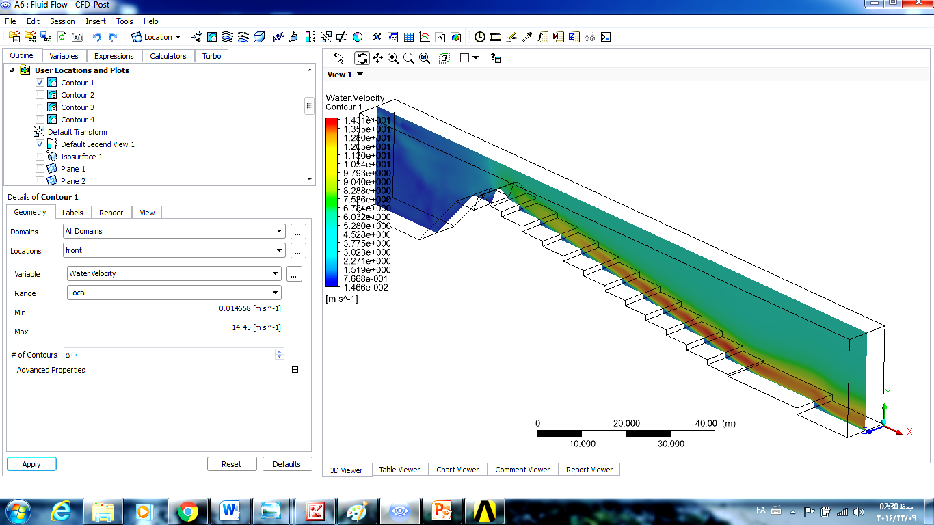
توانمندی های شبیه سازی ANSYS CFX
قابلیت ارائه نتایج فشار برروی PLANE تعریف شده

Slide 16
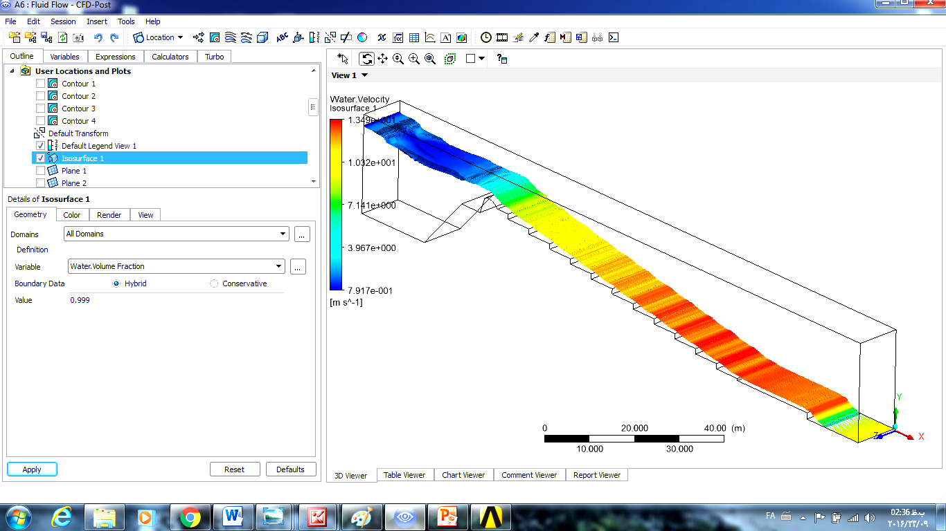
قابلیت ارائه نتایج سرعت آب با بهره گیری از ISO Surface

Slide 17
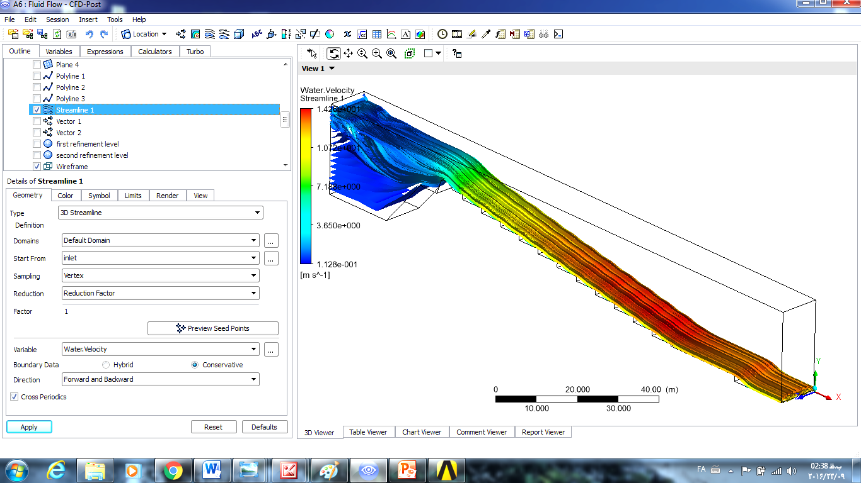
قابلیت ارائه نتایج سرعت آب با بهره گیری از ابزار Streamline

Slide 18
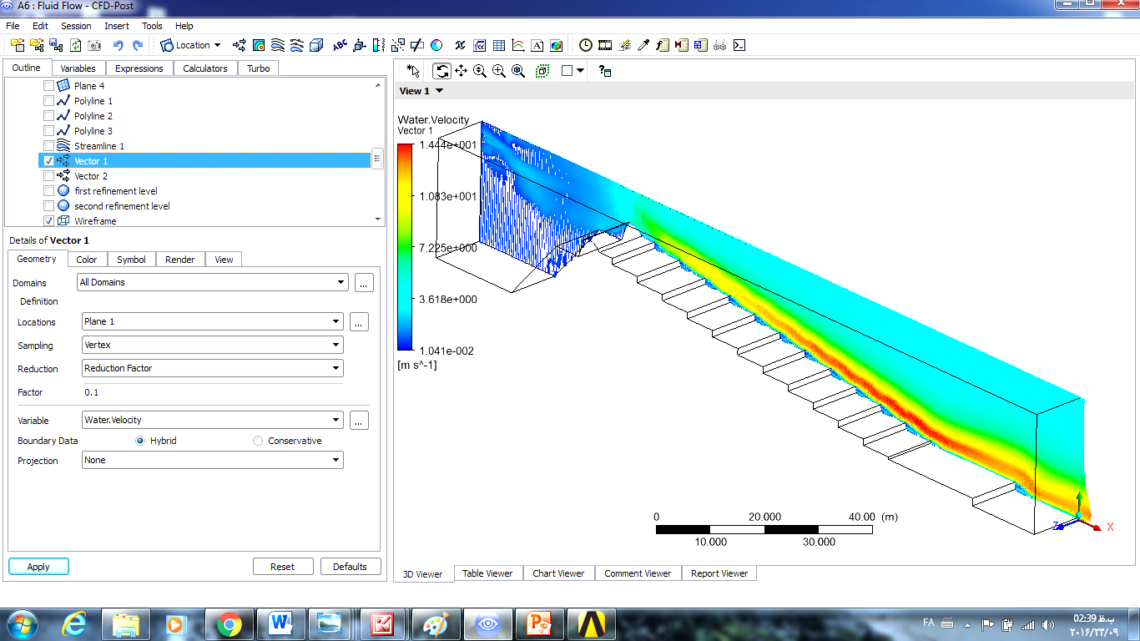
قابلیت ارائه نتایج سرعت آب با بهره گیری از بردار های سرعت

Slide 19
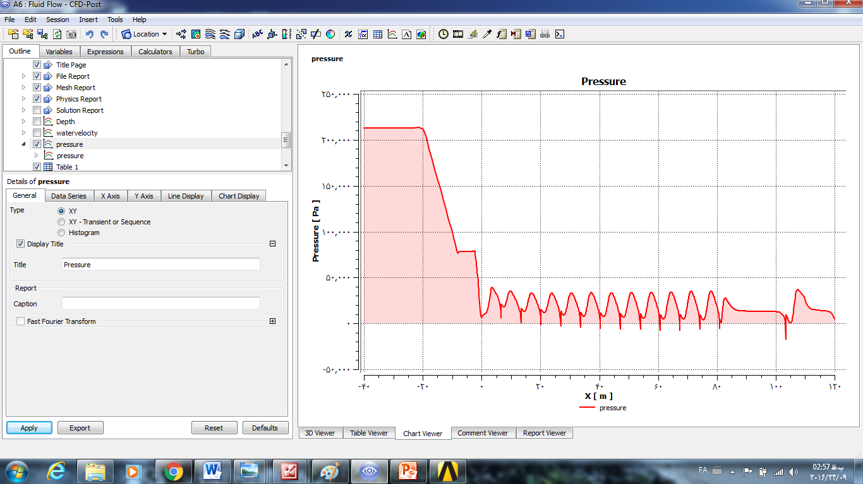
قابلیت ارائه نتایج متغییرهای مختلف با استفاده از ابزار Chart

Slide 20
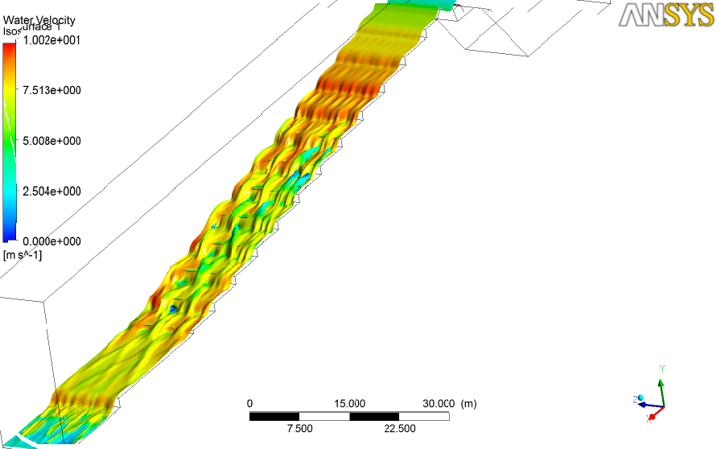
قابلیت ارائه ی الگوهای جریان برروی سرریز

Slide 21
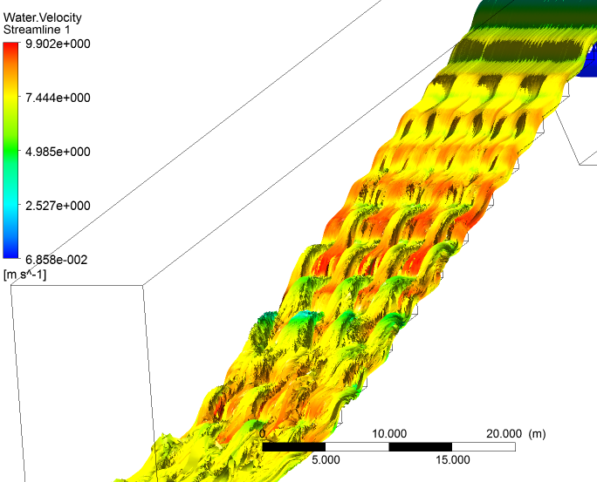
قابلیت ارائه ی الگوهای جریان برروی سرریز

Slide 22
آنچه در این شبیه سازی خواهید آموخت
آشنایی با ساخت هندسه سه بعدی مدل فیزیکی
آشنایی با مبانی حاکم بر پدیده های فیزیکی
آشنایی با مبانی علم دینامیک سیال محاسباتی
آشنایی با پروسه و مراحل مختلف شبیه سازی با محوریت شبیه سازی سازه های هیدرولیکی
آشنایی با مدل های مختلف آشفتگی در نرم افزار های عددی و تعیین مدل آشفتگی کارا در زمینه شبیه سازی های هیدرولیکی
آشنایی با پروسه مش بندی و درک اهمیت بالای آن در دقت مدل عددی
نحوه ی اعمال شرایط مرزی شامل شرایط مرزی inlet, outlet, wall, opening,

Slide 23
آنچه در این شبیه سازی خواهید آموخت
نحوه ی اعمال متغییر های مرتبط با مدل عددی شامل زمان شبیه سازی، نوع حلگر،
نحوه ی اعمال متغییر های مرتبط با مدل عددی شامل زمان شبیه سازی، نوع حلگر، معیارهای همگرایی، حداقل و حداکثر تعداد تکرار حلقه ها و ...
نحوه ی اعمال و فعال سازی گزینه مش تطبیقی
نحوه ی اعمال شرایط اولیه
نحوه ی تعریف عبارت های CFX Expression
نحوه ی استخراج نتایج به فرم کنتور، بردار، جدول، نمودار و ....

Slide 24
در انتها از زحمات استاد عزیز جناب آقای سنگی و دانشگاه جامع امام حسین که این فرصت را در اختیار بنده قرار دادند که که بتوانم تحقیق حاضر را به سرانجام برسانم،نهایت تشکر و قدردانی را دارم.

